Slide 1


КОМИСИЯ ЗА ЕНЕРГИЙНО И ВОДНО РЕГУЛИРАНЕ
Пакетът „Чиста енергия“ и предизвикателствата пред
българската енергетика
Доц. д-р Иван Н. Иванов
Председател на КЕВР
София, 14 ноември 2017 г.

Slide 2
Енергиен съюз
Енергийна сигурност, солидарност и доверие
Проучване,
иновация и конкурентоспособност
Напълно интегриран Европейски енергиен пазар
5 приоритетни цели
Енергиен съюз
Декарбонизация на икономиката
Енергийна ефективност допринасяща за оптимизиране на търсенето
София, 14 ноември 2017 г.
КОМИСИЯ ЗА ЕНЕРГИЙНО И ВОДНО РЕГУЛИРАНЕ
2
Notes:
Създаване на интегрирана енергийна система за целия континент, в която енергията свободно преминава през националните граници в условията на конкуренция и възможно най-добро използване на ресурсите, и с ефективно регулиране на енергийните пазари на равнище на ЕС при необходимост.
Един от 10-те приоритета на Комисията „Юнкер“
Насочен към модернизиране на икономиката на ЕС
Взаимодействие с други водещи инициативи Цифровия единен пазар
Съюз на капиталовите пазари
План за инвестиции
2

Slide 3
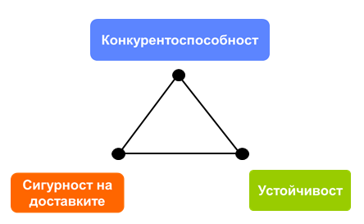
Единен вътрешен електроенергиен пазар
Целенасочена дългосрочна политика за либерализация на енергийните пазари:
Държавен монопол
Либерализация
Свободен пазар
Първи енергиен пакет – ел.енергия 1996 г., газ -1997г.
Втори енергиен пакет – 2003 г.
Трети енергиен пакет – 2009 г.
2016 г. –Нов законодателен пакет
за пазара на електрическа енергия
„Чиста енергия за всички европейци“
Цел:
КОМИСИЯ ЗА ЕНЕРГИЙНО И ВОДНО РЕГУЛИРАНЕ
3
София, 14 ноември 2017 г.
Notes:
През далечната 1990 г., когато националните пазари за електричество и газ са все още силно монополизирани, Европейският съюз (ЕС) и Държавите членки (ДЧ) решават постепенно да либерализират тези пазари, като поетапно ги отворят за конкуренция.
С цел хармонизиране и либерализиране на вътрешния енергиен пазар на ЕС в периода
от 1996 г. до 2009 г. са приети три поредни пакета от законодателни мерки: Първият пакет от директиви за либерализация на пазара за ел. енергия през 1996 г. и за газта през 1998 г.. Съответно ДЧ са задължени да транспонират Пакетът от директиви в националните си законодателства до 1998 г. за ел.енергия и до 2000 г. за газ.
Вторият пакет от директиви за либерализация на пазара е приет през 2003 г., и срокът за транспониране в националните законодателство е до 2004 г. а за определени клаузи до 2007 г. той въвежда правото на потребителите да сменят доставчика.
През месец юли 2009 г., е приет Третия енергиен пакет, с който се цели засилване на конкуренцията на пазара на ел. енергия и газ
• Ясно да разграничи частта от индустрията, която може да се отвори за конкуренция(напр: доставките за клиентите) от частта, за която е трудно въвеждане на конкуренция (напр: управление на мрежите).
• Да задължи операторите от индустрията, която работи в отсъствие на конкуренция (напр:мрежите и други инфраструктури) да дават на трети страни достъп до инфраструктурата;
• Да освободи пазара на доставките от бариери за навлизане (напр:премахване на бариерите, възпрепятстващи алтернативни доставчици да произвеждат или внасят енергийни продукти)
• Постепенно да премахне на всякакви ограничения спрямо потребителите, желаещи да сменят доставчиците си;
• Да създаде независими регулатори, които да контролират сектора.

Slide 4
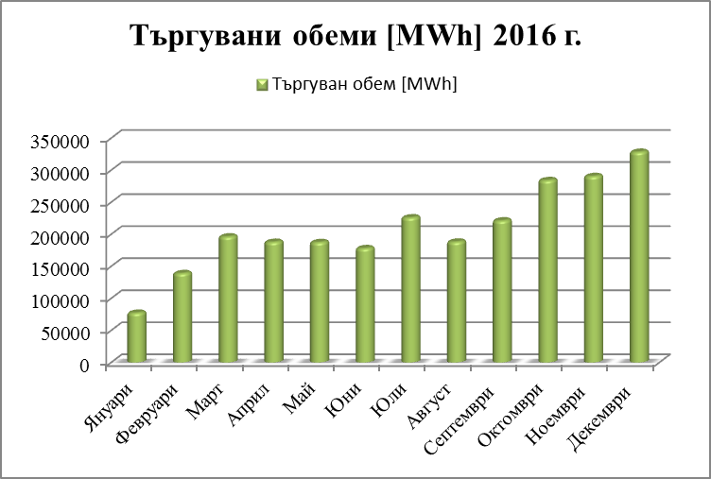
Развитие на пазара на електрическа енергия в България
През 2016 г. стартира независимата енергийна борса
- търгуван обем – 2,5 TWh
- брой участници – 48
Смяна на доставчик
- небитови – 8,12% (86 000)
- битови – 0,02% (1 000)
Представлява 5,8% от общия търгуван обем
КОМИСИЯ ЗА ЕНЕРГИЙНО И ВОДНО РЕГУЛИРАНЕ
4
София, 14 ноември 2017 г.

Slide 5
Предизвикателства пред пълната либерализация на пазара на електрическа енергия
Договори с преференциални цени за изкупуване на електрическа енергия – дългосрочни договори, ВЕИ, когенерации
Ликвидност на Българска независима енергийна борса
Модел единствен купувач (НЕК ЕАД)
Регулирани цени на дребно (срок 2021 г.)
Висок дял на уязвими потребители (тарифи)
КОМИСИЯ ЗА ЕНЕРГИЙНО И ВОДНО РЕГУЛИРАНЕ
5
София, 14 ноември 2017 г.

Slide 6
Законодателен пакет „Чиста енергия за всички европейци“
Пакетът „Чиста енергия дава рамката за развитие на пазара за електроенергия за периода 2020-2030 г.
Три основни цели:
глобално лидерство в областта на енергията от възобновяеми източници
справедливи сделки за потребителите
енергийна ефективност
КОМИСИЯ ЗА ЕНЕРГИЙНО И ВОДНО РЕГУЛИРАНЕ
6
София, 14 ноември 2017 г.

Slide 7
2030 Цели: климат и енергетиката
-20%
Емисии парникови газове
10%
Междусистемни връзки
Европа 2020
20%
ВЕИ
20 %
Енергийна ефективност
-40%
Емисии парникови газове
27%
ВЕИ
15%
Междусистемни връзки
27 %(30%)
Енергийна ефективност
Европа 2030
България 2020
-20%
Емисии парникови газове
16%
Постигнати 18,2%
ВЕИ
20 %
Енергийна ефективност
11%
Междусистемни връзки
КОМИСИЯ ЗА ЕНЕРГИЙНО И ВОДНО РЕГУЛИРАНЕ
София, 14 ноември 2017 г.
Notes:
Европа лидер в развитието на енергия от възобновяеми източници
Цел – 27 % дял на енергията от възобновяеми източници в енергопотреблението в ЕС през 2030 г.
Растежът в областта на енергията от възобновяеми източници следва да се постига чрез най-иновативните технологии, които осигуряват значителни намаления на парниковите газове.
Равноправни условия за всички технологии,
Добре интегрирани краткосрочни електроенергийни пазари, които да дават възможност за гъвкаво пазарно поведение както при генерирането, така и при потреблението или акумулирането на електроенергия.

Slide 8
Модел на пазара на електрическа енергия
2020-2030
Интелигентни мрежи
Интелигентни измервателни уреди
Интелигентно отопление
Електрически автомобили
Интернет на нещата
Управление на данни
Киберсигурност
Свободен пазар
Конкуренция
Избор за потребителите
Собствено производство на потребителите
Нови технологии
Ръст на ВЕИ
Децентрализация и гъвкавост-ВЕИ
Ниски пределни цени
МСП свързани към ОРС
КОМИСИЯ ЗА ЕНЕРГИЙНО И ВОДНО РЕГУЛИРАНЕ
8
София, 14 ноември 2017 г.

Slide 9


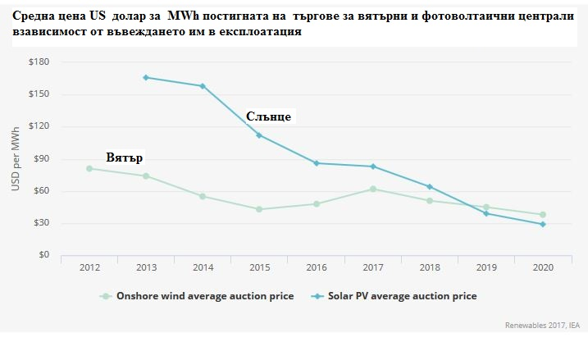
Възобновяема енергия или атомна?
Възобновяема или ядрена енергия?
46%
Средни цени в ЕС
Фотоволтаични централи
Германия – 4,91 € цента/ kWh
Франция - 6,25 € цента/ kWh
Атомни централи
Обединено Кралство – АЕЦ Хинкли роинт-11,8 USD цента /kWh: 10 € цента/ kWh (стойност на проекта -£20,3 милиарда (26.2 милиарда USD)
Унгария-АЕЦ Пакш- прогнозна цена 8-10 € цента/ kWh (10 милиарда € Русия +2,5 милиарда € Унгария)
АЕЦ Белене -прогнозна цена 8 € цента/ kWh
Цени на световен пазар
Достигнати цени на търгове 2016
Фотоволтаични централи 5 US$ цента /КWh Вятърни централи 4 US$ цента/kWh
9
КОМИСИЯ ЗА ЕНЕРГИЙНО И ВОДНО РЕГУЛИРАНЕ
София, 14 ноември 2017 г.
Notes:
В световен мащаб се забелязва рекорден спад на разходите свързани с проекти ново поколение за възобновяема енергия. В действителност разходите за слънчевите PV централи и тези с вятърна енергия бележат спад от 90 процента от 2009 г. до момента. Това е довело до спад на реалните цени с 50 % между 2009 и 2016. Това е в рядък контраст с отрицателните тенденции при ядрените проекти за постепенно увеличаване на разходите за изграждане на нови ядрени централи през последните десетилетия.Така възобновяемите енергийни източници стават не само все по-конкурентна в сравнение с новите атомни електроцентрали, но също така стават сериозен конкурент на въглищните централи и електроцентралите на газ в много страни. Бързото намаляване на разходите за новите поколения основни възобновяеми технологии могат да бъдат илюстрирани чрез примери за проекти по целия свят. Според проведени търгове за изграждане на възобновяеми енергийни тцентрали се забелязват следните тенденции:(анализ публикувани от Международната агенция за възобновяема енергия (IRENA) през 2017 г.)
Средните цени, формирани при търговете са намалели значително от 2010 г.: с коефициент от 5 за слънчеви фотоволтаични централи (от $250/MWh през 2010 г. US$ 50/MWh през 2016 г.) и с коефициент 2 за вятърна енергия оншор (от $80/MWh през 2010 г. до US$ 40/MWh през 2016 г.).
Цената за изграждане на соларни паркове в Германия е рекордно ниска-Средната цена на инсталиране на нови соларни мощности в Германия е спаднала за пръв път под 5 цента за киловатчас. Цената продължава да върви надолу, след като през 2015 г. започнаха да се провеждат аукциони. Оттогава насам тя се е понижила с 46%. В резултат на тази тенденция фотоволтаичната индустрия ще настоява да бъдат премахнати всички досегашни ограничения върху разширяването на бизнеса й. Темата за развитието на соларната енергия найвероятно ще е и една от основните при преговорите за създаването на новата управленска коалиция в Германия. Цената на инсталиране на нови фотоволтаици е достигнала рекордно ниското си ниво при третия рунд на аукциони през 2017 г. Според Федералната агенция за електромрежи средните разходи са паднали до 4.91 цента на киловатчас спрямо 5.66 цента през юни.

Slide 10
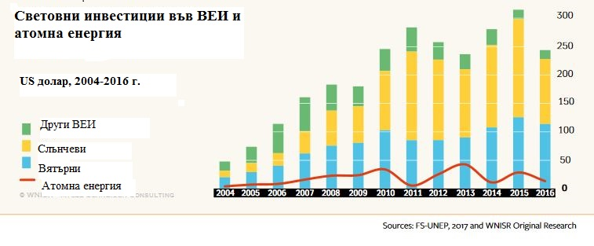
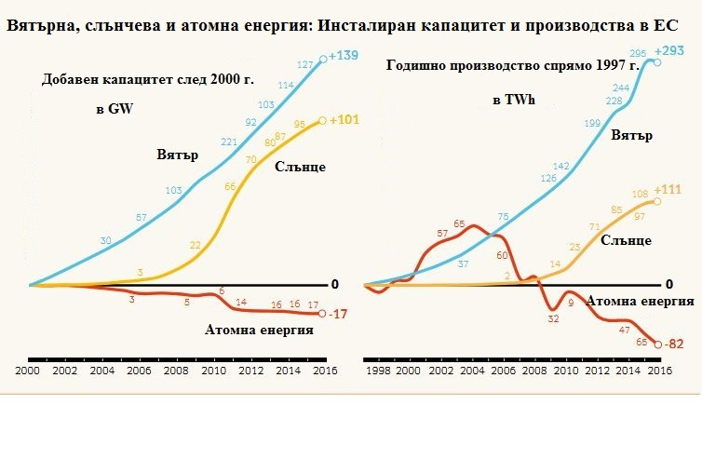
Възобновяема или ядрена енергия?
КОМИСИЯ ЗА ЕНЕРГИЙНО И ВОДНО РЕГУЛИРАНЕ
София, 14 ноември 2017 г.
Notes:
Според данните, публикувани от Блумбърг относно финансирането на нови енергийни технологии (BNEF) и от Организацията на обединените нации по програмата за околната среда (UNEP), глобалните инвестиции във възобновяема енергия — с изключение на големи водноелектрически централи — е $241.6 милиарда през 2016, което е по-малко в сравнение с рекордните инвестиции през 2015 г. , които възлизат на 312 млрд. US долар. Но този 23 % спад на общите инвестиции се дължи и отразява главно бързото намаляване на инвестиционните разходи за мегават при инвестициите във възобновяеми мощности през 2016 г.(без големи водноелектрически централи). Така че ако се отчитат инсталираните мощности те нарастват с 138, 5 GW, в сравнение със 127,5 GW преди година.
Развитие на ВЕИ в Европейски съюз
Между 2000 г. и 2016 г. в ЕС се забелязва стабилна тенденция за преминаване към възобновяеми енергийни източници и високоефективни газови електроцентрали. Като илюстрация може да се посочи, че през последните 16 години инсталираните мощности в централи за вятърна и слънчева енергия имат най-голямо развитие съответно 142.6 GW и 101.2 GW и 93.5 GW газови централи.
От друга страна за същия период инсталираните ядрени мощности спадат с 15,5 GW, при въглищата спад от 37.3 GW и при течните горива с 37.6 GW. През 2016 В ЕС само ВЕИ отчитат 86 % процента инсталирани нови мощности, а вятърната енергия заема 51 % от тях ., и се нарежда по големина след инсталираните мощности за газови централи.
Общо са инвестирани 60 милиарда долара на Европейския пазар за възобновяеми енергийни източници.
След Протокола от Киото от 1997 г. до 2016 г. в Европа са добавени 293 TWh при вятърните централи и 111 TWh при слънчевите централи, докато производството на ядрена енергия намалява с - 82 TWh.

Slide 11
Възобновяема или ядрена енергия?
70 %
Оптимистичен сценарий
Ръст ВЕИ в ЕС
2030
2050
50 %
Нормален сценарий
София, 14 ноември 2017 г.
КОМИСИЯ ЗА ЕНЕРГИЙНО И ВОДНО РЕГУЛИРАНЕ
11
Notes:
Политиката на ЕС е до 2030 г. приоритетно да развива производството на енергия от ВЕИ. Затова в пакета „Чиста енергия“ ЕС приема задължителна цел от най-малко 27 % възобновяеми енергийни източници в първичния енергия микс до 2030 г. А до 2050 г. целта е да се постигне 50 % дял на ВЕИ и напълно освободена от въглеродни горива енергийна система. Това ще изисква ускоряване на сегашния темп за развитие на проекти за производство на електроенергия от възобновяеми източници. В същото време ЕС не предвижда да подкрепя развитието на ядрената енергия, чиито дял в енергийния микс на Европа бележи постоянен спад през последното десетилетие.

Slide 12

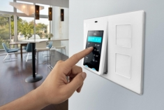
Справедливи сделки за потребителите
Потребителите – в центъра на енергийния пазар
Премахване на неравнопоставеността спрямо енергийните компании, чрез:
До 2025 г. - смяна на доставчик в рамките на 24 часа
По-добра информация за енергопотреблението и съответните разходи
Ясни и лесни за разбиране данни във фактурите
Достъпни платформи за сравнение на цени
Енергийни компании
Потребители
София, 14 ноември 2017 г.
КОМИСИЯ ЗА ЕНЕРГИЙНО И ВОДНО РЕГУЛИРАНЕ
12

Slide 13
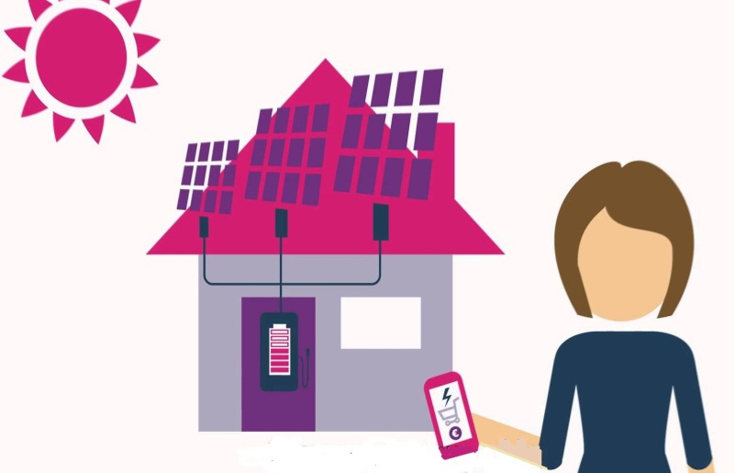
Потребителите – активни участници на пазара за електрическа енергия (prosumers):
Да се създадат условия, които да позволят на потребителите:
Да произвеждат електрическа енергия от възобновяеми източници
Да използват енергията за собствени нужди
Да продават електрическата енергия
Да се организират в енергийни
кооперативи
КОМИСИЯ ЗА ЕНЕРГИЙНО И ВОДНО РЕГУЛИРАНЕ
13
София, 14 ноември 2017 г.

Slide 14
Нова роля на Операторите на разпределителни системи
да изпълняват задачи, свързани с гъвкавите източници на енергия (ВЕИ)
да обменят информация за мрежата и да се координират с ОПС
да разработят планове за развитие на мрежата
да прилагат иновативни решения за управление на мрежата си
да участват в създаването на общоевропейска структура на ОРС
да са неутрални и необвързани
КОМИСИЯ ЗА ЕНЕРГИЙНО И ВОДНО РЕГУЛИРАНЕ
14
София, 14 ноември 2017 г.
Notes:
Изискванията за управление на мрежата следва да са освободени от всякакви мерки, които ограничават участието на гъвкавост от всички съответни потребители, включително и агрегираните.
Новите и нарастващи иновации, които заличават линиите между търсенето и предлагането, такива като съхранението и агрегирането, следва да се развиват в рамка, която улеснява участието и избягва въвеждането на неефективност. Различията в националните условия означава, че могат да се прилагат различни подходи от ДЧ. Това предполага да не се прилага подхода „един размер подхожда за всички“ (one-size-fits all), а по скоро ДЧ да имат дискрецията при оценка на достъпа до гъвкавост да отчитат условията на националните пазари, които допринасят за ефективността .
Операторите на преносни системи (ОПС) и ОРС трябва да имат достъп и да използват гъвкави услуги и по координиран начин да управляват ефективно мрежите си. Пазарната и регулаторната рамка трябва да подкрепя този подход, за да се получат ефективни резултати за цялата система.
ОПС и ОРС работейки съвместно, когато е необходимо, следва да отговарят за организирането на европейския балансиращ пазар и трябва да се стремят към неговата интеграция, поддържайки балансирана системата по най-ефективния начин.

Slide 15
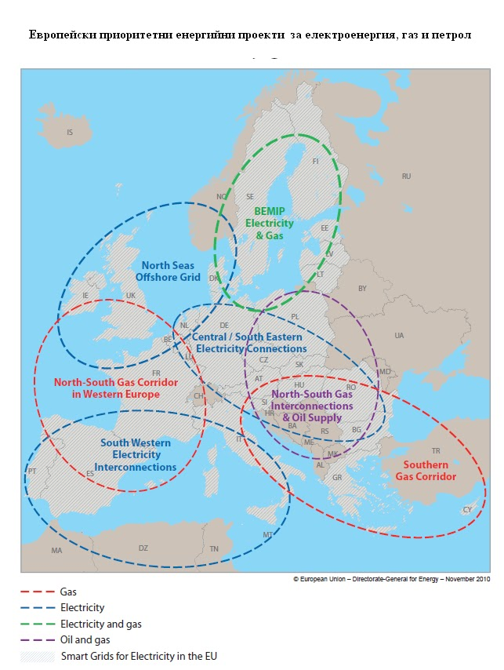
Механизъм за свързана Европа. Проекти от общ интерес
Цел:
Постигане на основните цели на енергийната политика на ЕС
сигурност на енергийните доставки
пазарно свързване
конкуренция и устойчивост
http://ec.europa.eu/energy/infrastructure/transparency_platform/map-viewer/main.html
КОМИСИЯ ЗА ЕНЕРГИЙНО И ВОДНО РЕГУЛИРАНЕ
15
София, 14 ноември 2017 г.

Slide 16
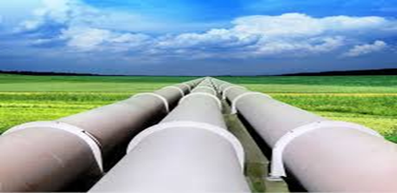
Газов пазар
Диверсификация:
Правило N-1
Проекти от общ интерес
Сигурност на доставките:
Механизъм за доставки в извънредни ситуации
Прозрачност на междуправителствените споразумения
КОМИСИЯ ЗА ЕНЕРГИЙНО И ВОДНО РЕГУЛИРАНЕ
16
София, 14 ноември 2017 г.
Notes:
След газовата криза през 2009 г, която засегна заедно с България почти една трета от държавите на ЕС, беше даден ясен сигнал към държавите-членки, че трябва да осигурят енергийната си независимост, чрез диверсификация на газовите доставки. За тази цел бе приет и РЕГЛАМЕНТ (ЕС) № 994/2010 НА ЕВРОПЕЙСКИЯ ПАРЛАМЕНТ И НА СЪВЕТА от 20 октомври 2010 година относно мерките за гарантиране на сигурността на доставките на газ и за отмяна на Директива 2004/67/ЕО на Съвета
Регламентът изисква от държавите- членки да улеснят диверсификацията на енергийните източници и на пътищата и източниците за доставка на газ, за да се намали въздействието на евентуални кризи, породени от прекъсване на доставките на газ.
В регламента е заложена формула, чрез която количествено да се измери независимостта на държавите-членки или т.нар. принцип N-1, който разглежда реалистичен сценарии с допускане на срив (прекъсване на доставките) на най-голямата единична газова инфраструктура. Използването на срива на подобна инфраструктура представлява мерило и рационална изходна точка за анализ на сигурността на доставките на газ за всяка държава-членка и съответно дава възможност тя да прецени какви количества са необходими, за да компенсира подобен срив.

Slide 17

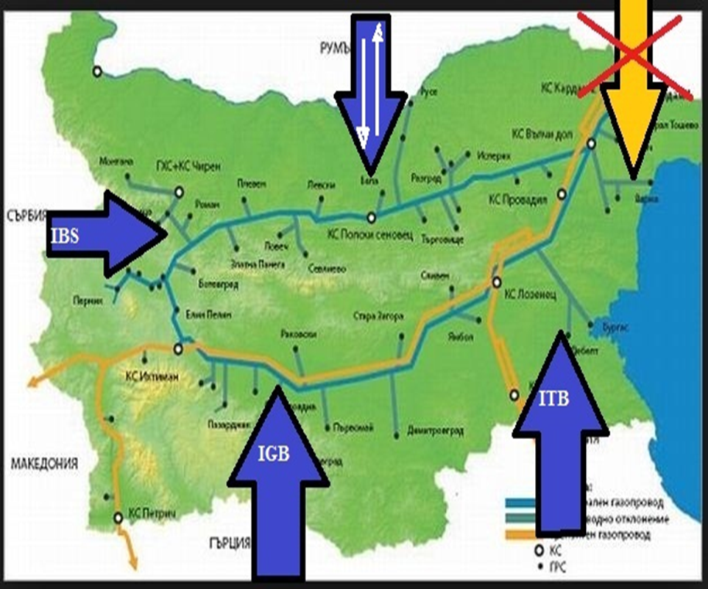
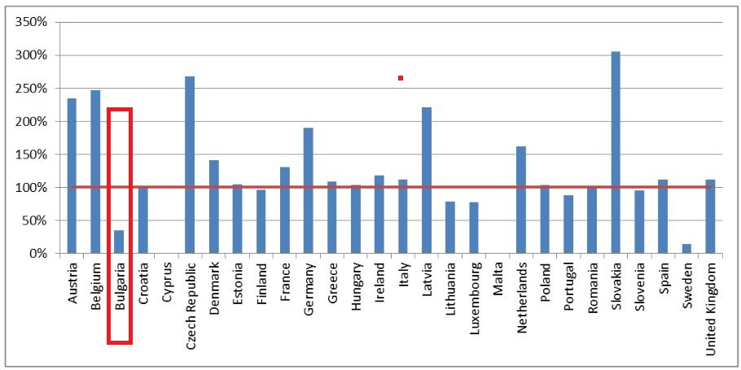
Диверсификация на доставки на газ - Правило N-1
Формула N-1
Проекти от общ интерес за изграждане на междусистимни връзки - поне три източника на доставка на газ
Резултатите, изчислени по формулата N-1, трябва да бъдат поне равни на 100 %
КОМИСИЯ ЗА ЕНЕРГИЙНО И ВОДНО РЕГУЛИРАНЕ
17
София, 14 ноември 2017 г.
Notes:
Критерии за способността на техническия капацитет на газовата инфраструктура на държавата членка да задоволи цялото търсене на газ в района на изчислението в случай на прекъсване на най-голямата единична газова инфраструктура в ден с изключително високо търсене, настъпващ със статистическа вероятност веднъж на 20 години.
Национална газопреносна мрежа -1835 км, транзитна газопреносна мрежа – 930 км.
Инсталирана мощност на компресорни станции Кардам, ВМълчи дол, Полски сеновец общо 49 MW
Транзитни компресорни станции – 6 бр. – 270 MW.
Технически капацитет за пренос за година – 7, 4 млрд.куб. м/год.
Транзит – 17, 8 млрд. куб. м
Капацитет - нови междусистемни връзки
Гърция – България (IGB) – 3 млрд.куб.м, до 5 млрд.куб.м. с компресор
България - Сърбия (IBS) -1,8 млрд.куб.м
Турция - България (ITB) -3 млрд.куб.м

Slide 18
Механизъм за гарантиране на доставките на газ
РЕГЛАМЕНТ (ЕС) 2017/1938 НА ЕВРОПЕЙСКИЯ ПАРЛАМЕНТ И НА СЪВЕТА от 25 октомври 2017 година относно мерките за гарантиране на сигурността на доставките на газ и за отмяна на Регламент (ЕС) № 994/2010
3 нива
1. Ниво 1 – „ранно предупреждение“
2. Ниво 2 – „тревога“
3. Ниво 3 – „извънредна ситуация“
http://eur-lex.europa.eu/legal-content/BG/TXT/?uri=uriserv:OJ.L_.2017.280.01.0001.01.BUL&toc=OJ:L:2017:280:TOC
КОМИСИЯ ЗА ЕНЕРГИЙНО И ВОДНО РЕГУЛИРАНЕ
18
София, 14 ноември 2017 г.
Notes:
Цел-да се гарантира сигурността на доставките на газ чрез осигуряване на правилно и постоянно функциониране на вътрешния пазар на природен газ („газ“), като се даде възможност за прилагане на извънредни мерки, когато пазарът вече не е в състояние да осигури изискваните доставки на газ, включително мерки за солидарност като крайно решение, и като се определят ясно отговорностите и тяхното разпределение между предприятията за природен газ, държавите членки и Съюза, както по отношение на превантивните действия, така и по отношение на реакцията на конкретни прекъсвания на доставките на газ.
„ранно предупреждение“- Налице е конкретна, сериозна и надеждна информация, че може да настъпи събитие, което има вероятност да доведе до значително влошаване на положението с доставките на газ.
"тревога„- Настъпило е прекъсване на доставките на газ или изключително голямо търсене на газ, водещи до значително влошаване на положението с доставките на газ, но пазарът все още е в състояние да се справи с прекъсването или търсенето, без да е необходимо да се прибягва до непазарни мерки;
"извънредна ситуация„ -Има изключително голямо търсене на газ или значително прекъсване на доставките на газ или друго значително влошаване на положението с доставките на газ и когато са приложени всички съответни пазарни мерки, но доставките на газ са недостатъчни за задоволяване на продължаващото търсене на газ, така че трябва да бъдат допълнително въведени непазарни мерки с цел, гарантиране на доставките на газ за защитените клиенти.Операторът на газопреносната система, дава приоритет на капацитета в точките на междусистемно свързване в тази държава членка пред конкурентния капацитет в изходните точки към съоръженията за съхранение, независимо от това дали той е гарантиран или прекъсваем и дали е бил запазен преди или по време на извънредната ситуация;

Slide 19
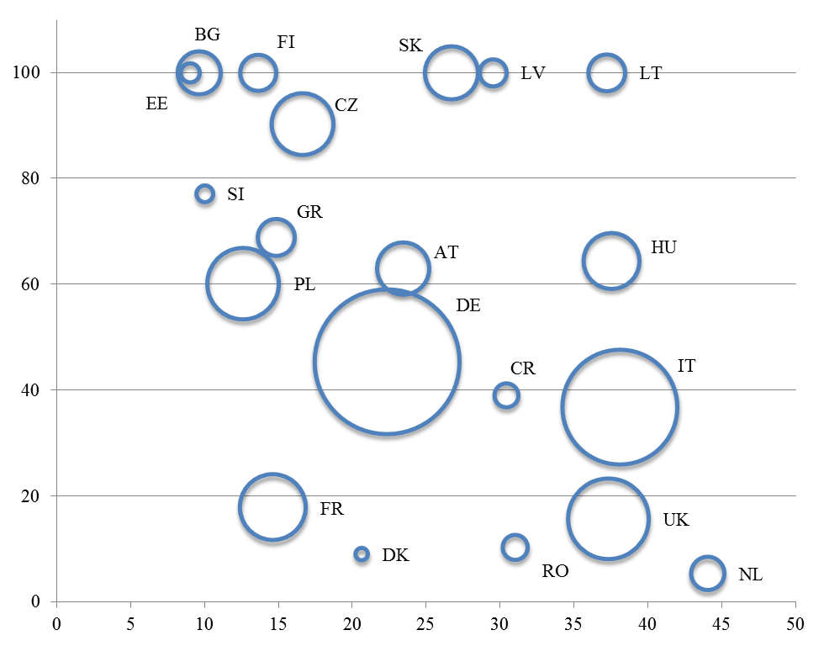
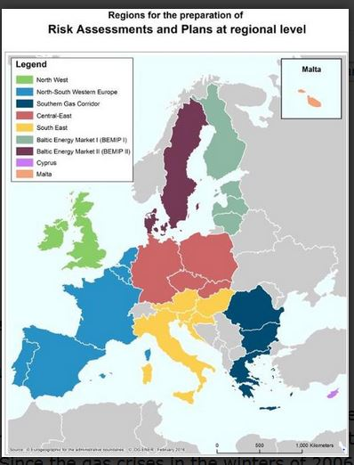
Механизъм за гарантиране на доставките на газ на регионално равнище
Зависимост на държавите членки от доставките на природен газ от Русия
%
Количество в милиарда кубични метра природен газ
КОМИСИЯ ЗА ЕНЕРГИЙНО И ВОДНО РЕГУЛИРАНЕ
19
София, 14 ноември 2017 г.

Slide 20

КОМИСИЯ ЗА ЕНЕРГИЙНО И ВОДНО РЕГУЛИРАНЕ
  Благодаря за вниманието!
Доц. д-р Иван Н. Иванов
Председател на КЕВР

